Slide 2
Herzlich Willkommen
Wir möchten Ihnen unseren Verein und sein Engagement in der Regensdorfer Jugendarbeit näherbringen und Sie für eine Unterstützung nachhaltiger Jugendarbeit gewinnen.

Slide 3
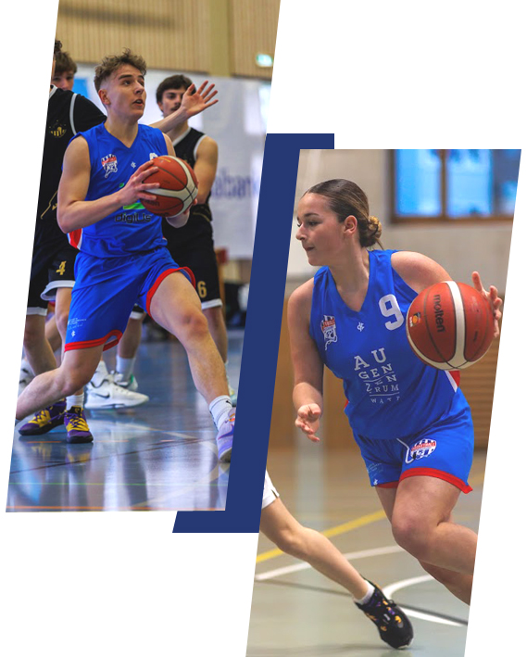
Am 24. Juni 1982 erfolgte die Gründung des BC Regensdorf – nur gerade 12 Monate später erfolgte der Namenswechsel in Olympia Basket Regensdorf. Dieser Name stand während über 15 Jahren für erfolgreiches Schaffen und einem jährlichen Aufstieg unserer beiden Fanionteams. Knapp 10 Jahre (1995) später stiegen sowohl das Damen- als auch das Herren-Team in die Nationalliga A auf! Finanziell unlösbare Probleme führten zum Rückzug und dem Schaffen neuer Strukturen.
Phönix Basket
kümmert sich mit grossem Erfolg um alle Seniorenteams. Die Raptors (Damen) spielen in der 1. Liga interregional. Mit dem Herrenteam in der 3. Liga sowie dem Plauschteam sind zwei weitere Senioren-Teams sportlich aktiv.
Unser Verein

Slide 4
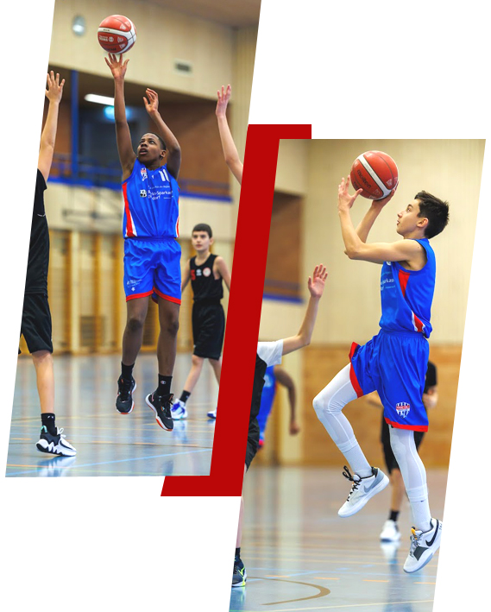
Basketball Regensdorf
bildet heute mit allen seinen Jugendmannschaften in den Alterskategorien U6 – U18 die starke Jugendabteilung des Regensdorfer Basketballsportes und liefert damit den künftigen Nachwuchs für die verschiedenen Elitemannschaften. Mit 170 Jugendlichen in 13 Nachwuchsteams zählen wir zu den grössten Vereinen des Nord-Ostschweizer Basketball-Verbandes ProBasket.
Die Bildung von Leistungsteams auf den Stufen U10, U12, U14 und U16 sowie der Start der CPE Regensdorf als 12. Nationalem Nachwuchs-Stützpunkt von SwissBasketball untermauern wir unsere klaren Signale, für die Ausbildung unserer Talente in Zukunft noch mehr zu investieren.
Unser Verein

Slide 5
Unsere Werte
Teamspirit
Basketball ist ein Teamsport. Und ein starkes Team ist dann erfolgreich, wenn alle Beteiligten ihre individuellen Fähigkeiten in den Dienst des Teamerfolgs stellen. Darauf arbeiten wir hin – in der Ausbildung, der Förderung und der Betreuung.
Leistungsbereitschaft
Wir fördern durch fordern: Die Bereitschaft, gemeinsam definierte Ziele unbedingt erreichen zu wollen, ist uns in der Entwicklung des Vereins wichtig. Dabei stehen Fairness, Solidarität und Konsequenz auf gleicher Ebene
Zielstrebigkeit
Wer sich weiterentwickeln will, braucht Ziele. Gemeinsame Ziele. Wir legen diese gemeinsam fest und streben sie gemeinsam an. Wir gewinnen gemeinsam. Und wir verlieren gemeinsam, um daraus zu lernen.
Fairness
Sport ist Lebensschule: Wer im Sport lernt, selbst ehrgeizigste Ziele ausschliesslich und bewusst mit fairen Mitteln anzustreben, nimmt diese Grundwerte auch in sein Leben ausserhalb des Sportes mit.
Toleranz
Sport bietet die Chance, alles Trennende unserer Gesellschaft zu überbrücken: Generationen, Konfessionen, Nationalitäten. Wir nutzen diese Chance aktiv, um unsere Mitglieder in der Persönlichkeitsentwicklung voranzubringen.
Präzision
Basketball erfordert in hohem Masse Präzision: Bei der Spielvorbereitung, beim Pass und beim Wurf auf den Korb. Präzision ist die Summe aus Training, Technik, Wille und maximaler Konzentration.
Disziplin
Wer als Team erfolgreich sein will, muss sich auf die anderen blind verlassen können. Wir fördern deshalb Disziplin und Verlässlichkeit.

Slide 6
Unsere Geschichte
1982 Vereins-Gründung
1995 Swiss Champion NLB Men
1995 Aufstieg NLA – Damen & Herren
1996 Neustart mit Phoenix & Wallaby
1997 U14 Ostschweizer Meister
2000 Start mit Mini-Basketball
2002 U11 Schweizer Meister
2004 Aufteilung Jugend & Senioren
2008 Aufbau Jugend-Basketball
80 Mitglieder & 5 Jugendteams
2017 140 Mitglieder & 7 Jugendteams
2019 Bekenntnis zur Wachstumsstrategie
Bildung Strategy-Board
2020 180 Mitglieder / 12 Jugendteams
Start Zusammenarbeit mit Schlieren
Bildung Leistungsteam U12 Tigers
2021 Eröffnung eigene Geschäftsstelle
Bildung Technical-Board
Übernahme Kompetenz-Zentrum Nord-Ost
Bildung Leistungsteam U10 Foxes

Slide 7
Unsere Geschichte
2022 Bildung viertes Mädchenteam – U12 Pinguins
Aufstieg Interserie: HU18 Hurricans, HU14 Warriors, DU16 Crows, DU14 Eagles Final-Four: HU14 Warriors, DU16 Crows & DU14 Eagles
Meistertitel: U10 Foxes
Vizemeister: U12 Tigers
Selektion Regionalauswahlen U12 (7) & DU14 (1)
2023 Aufstieg Interserie: HU18 Hurricans, HU14 Warriors, DU18 Falcons & DU16 Crows Final-Four: DU18 Falcons & DU16 Crows
Meistertitel: U10 Foxes
Swiss Championship: 5th place - U18 Falcons
Bildung fünftes Mädchenteam – U10 Swans
Bildung Leistungsteam U14 Warriors
Selektion Regionalauswahlen U12 (2) & DU14 (4)
2024 Aufstieg Interserie: HU12 Tigers, HU14 Warriors & DU18 Falcons Selektion Regionalauswahlen HU14 (3) & DU14 (2)
Auflösung HU18 Herren (Hurricans)
Start CPE Regensdorf

Slide 8
Unsere Organisation
Unsere Strukturen sollen uns erlauben, die kommenden Herausforderungen konsequent, gezielt und mit Nachhaltigkeit verbunden, anzugehen und so die gewünschte Stabilität in den Verein hineinzutragen.
Unser Technical Board im Rahmen der Geschäftsstelle erlaubt uns, den operative Betrieb auf eine professionellere Ebene zu legen und so den personellen Abhängigkeiten der Ehrenamtlichkeit aktiv entgegenzuwirken.
Club Board
PETROVIC Jeanine
Administration
GOGIC Suzana
Social media
Strategy Board
CASTRO David
Relationship seniors
VOLLMEIER Alexandra
Conceptual structure
Technical Board
ÖZTÜRK Maria
Office Manager
HUSSEIN Mustafa
Webmaster
CROITORU Claudia
Technical Director
VENDITTO Sandro
Training technical staff
SWAIN Judith
Legal
ÖZTÜRK Sönmez
Finance
PETROVIC Zoran
Chairman
ÖZTÜRK Maria
J+S Coach
KAKALES Katerina
Finance
VENDITTO Sandro
Vice-Chairman
LENGGENHAGER
Chairman
CROITORU Claudia
Technical Director (Chair)
ZALA Saverio
Head of competitive Sports
ZALA Saverio
CPE Regensdorf

Slide 9
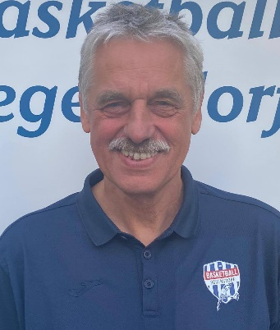
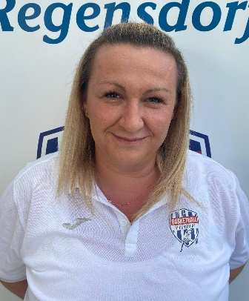
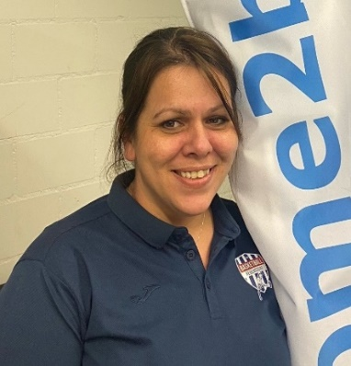
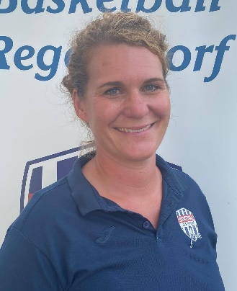
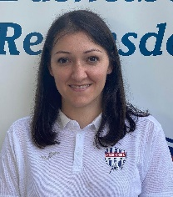
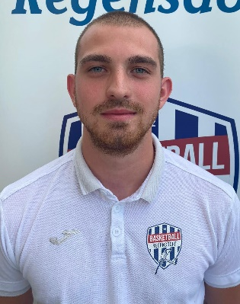
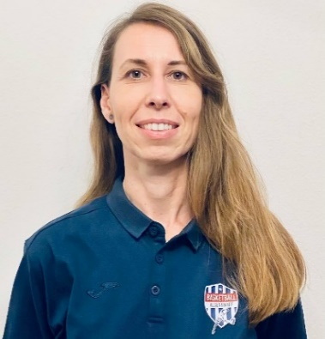
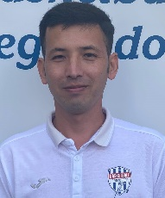
Club-Board
Alle unsere Mitglieder im Club Board arbeiten ehrenamtlich, sind mit sehr viel Herzblut für unseren Verein unterwegs und investieren unzählige Stunden ihrer eigenen Freizeit.
Wir stehen dafür ein, dass alle interessierten Jugendlichen unseren Sport in einem der zahlreichen Jugendteams betreiben können – unabhängig von deren Fähigkeiten und finanziellen Möglichkeiten.
Dies bildet eine wesentliche Grundlage für unser soziales Engagement in der Jugendarbeit.
Lenggenhager Martin
Präsident
Kakales Katerina
Finanzen
Gogic Suzana
SocialMedia
Petrovic Jeanine
Administration
Croitoru Claudia
Technical Director
Venditto Sandro
Vize-Präsident
Öztürk Maria
Office Manager
Hussein Mustafa
Webmaster

Slide 10
Unsere Fakten
Gründung | Leaders | Angestellte | Budget
1982 | 14 | 2 | 165.000,00
Spieler | Trainer | Teams | Trainings
175 | 20 | 15 | 39

Slide 11
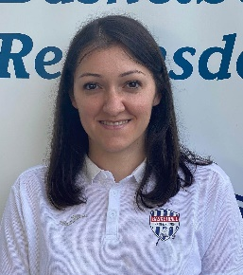
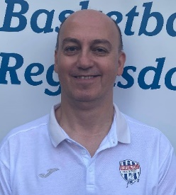
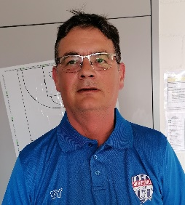
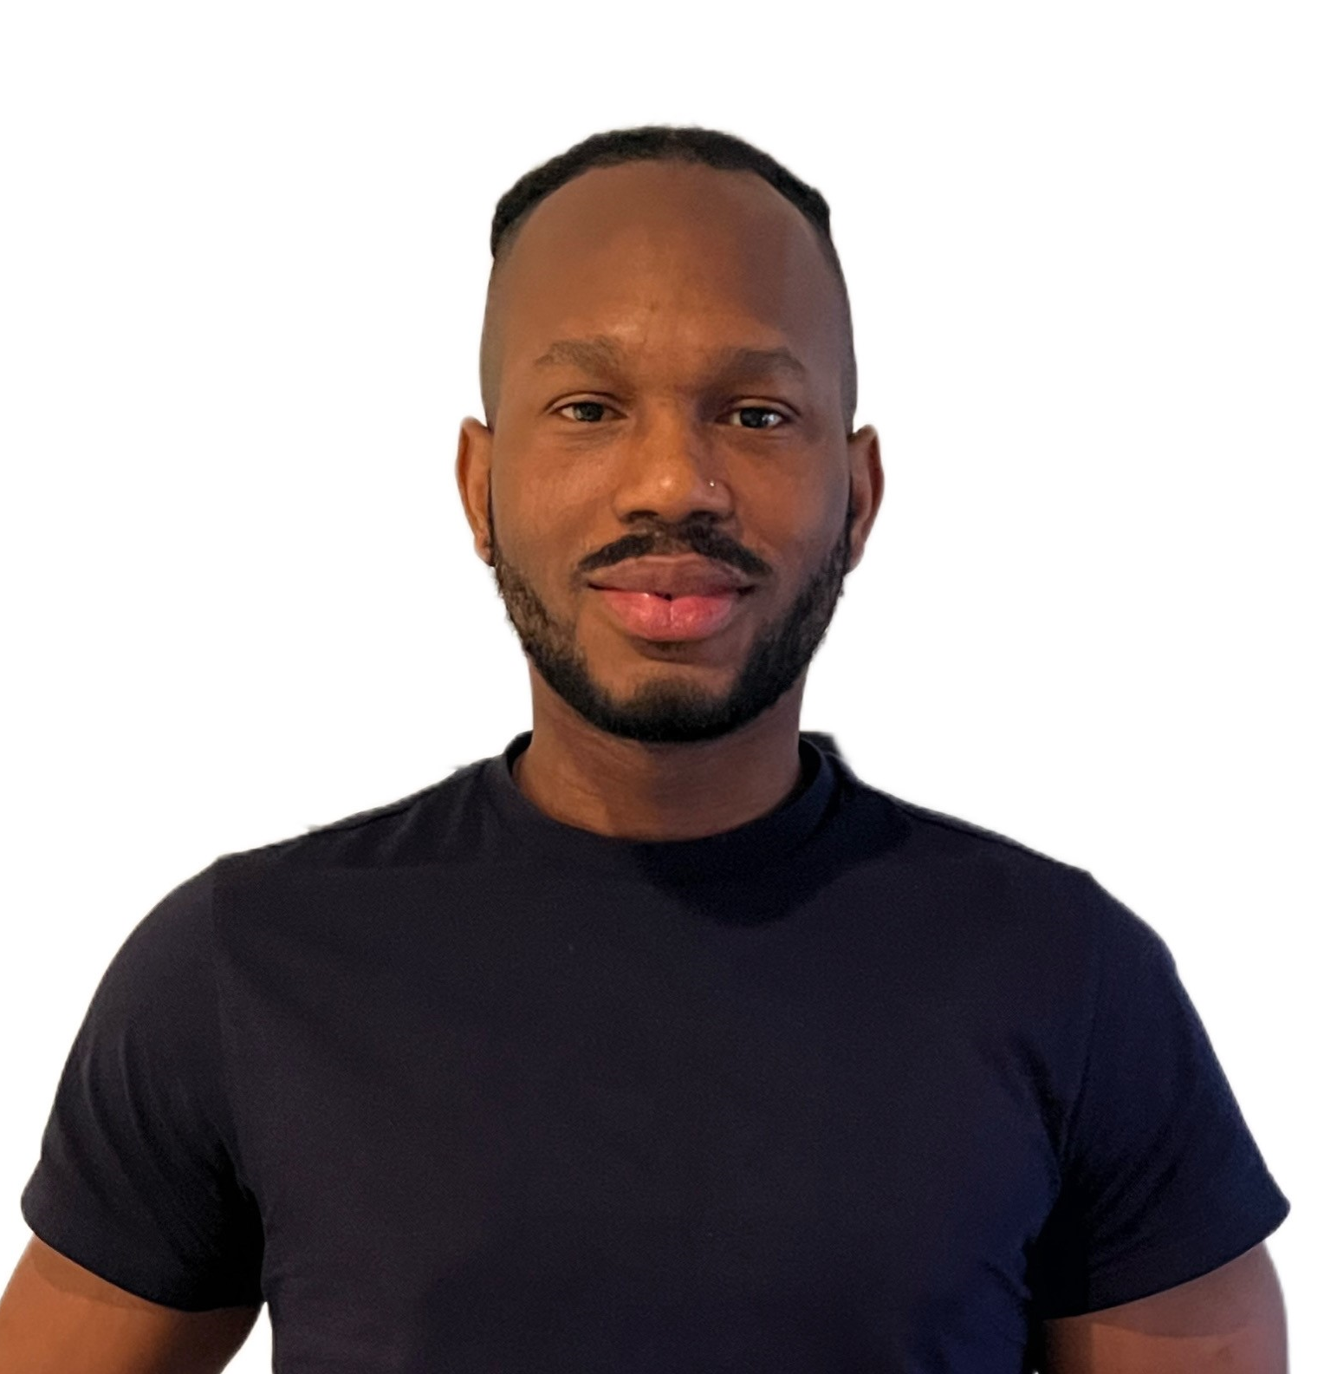
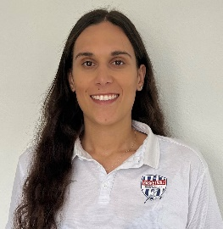
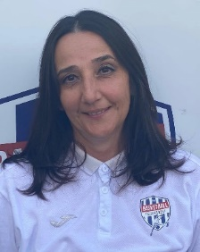
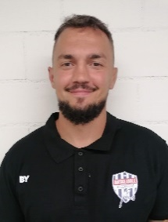
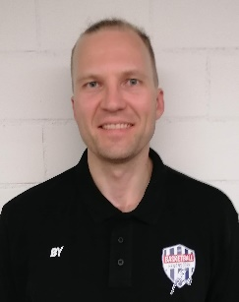
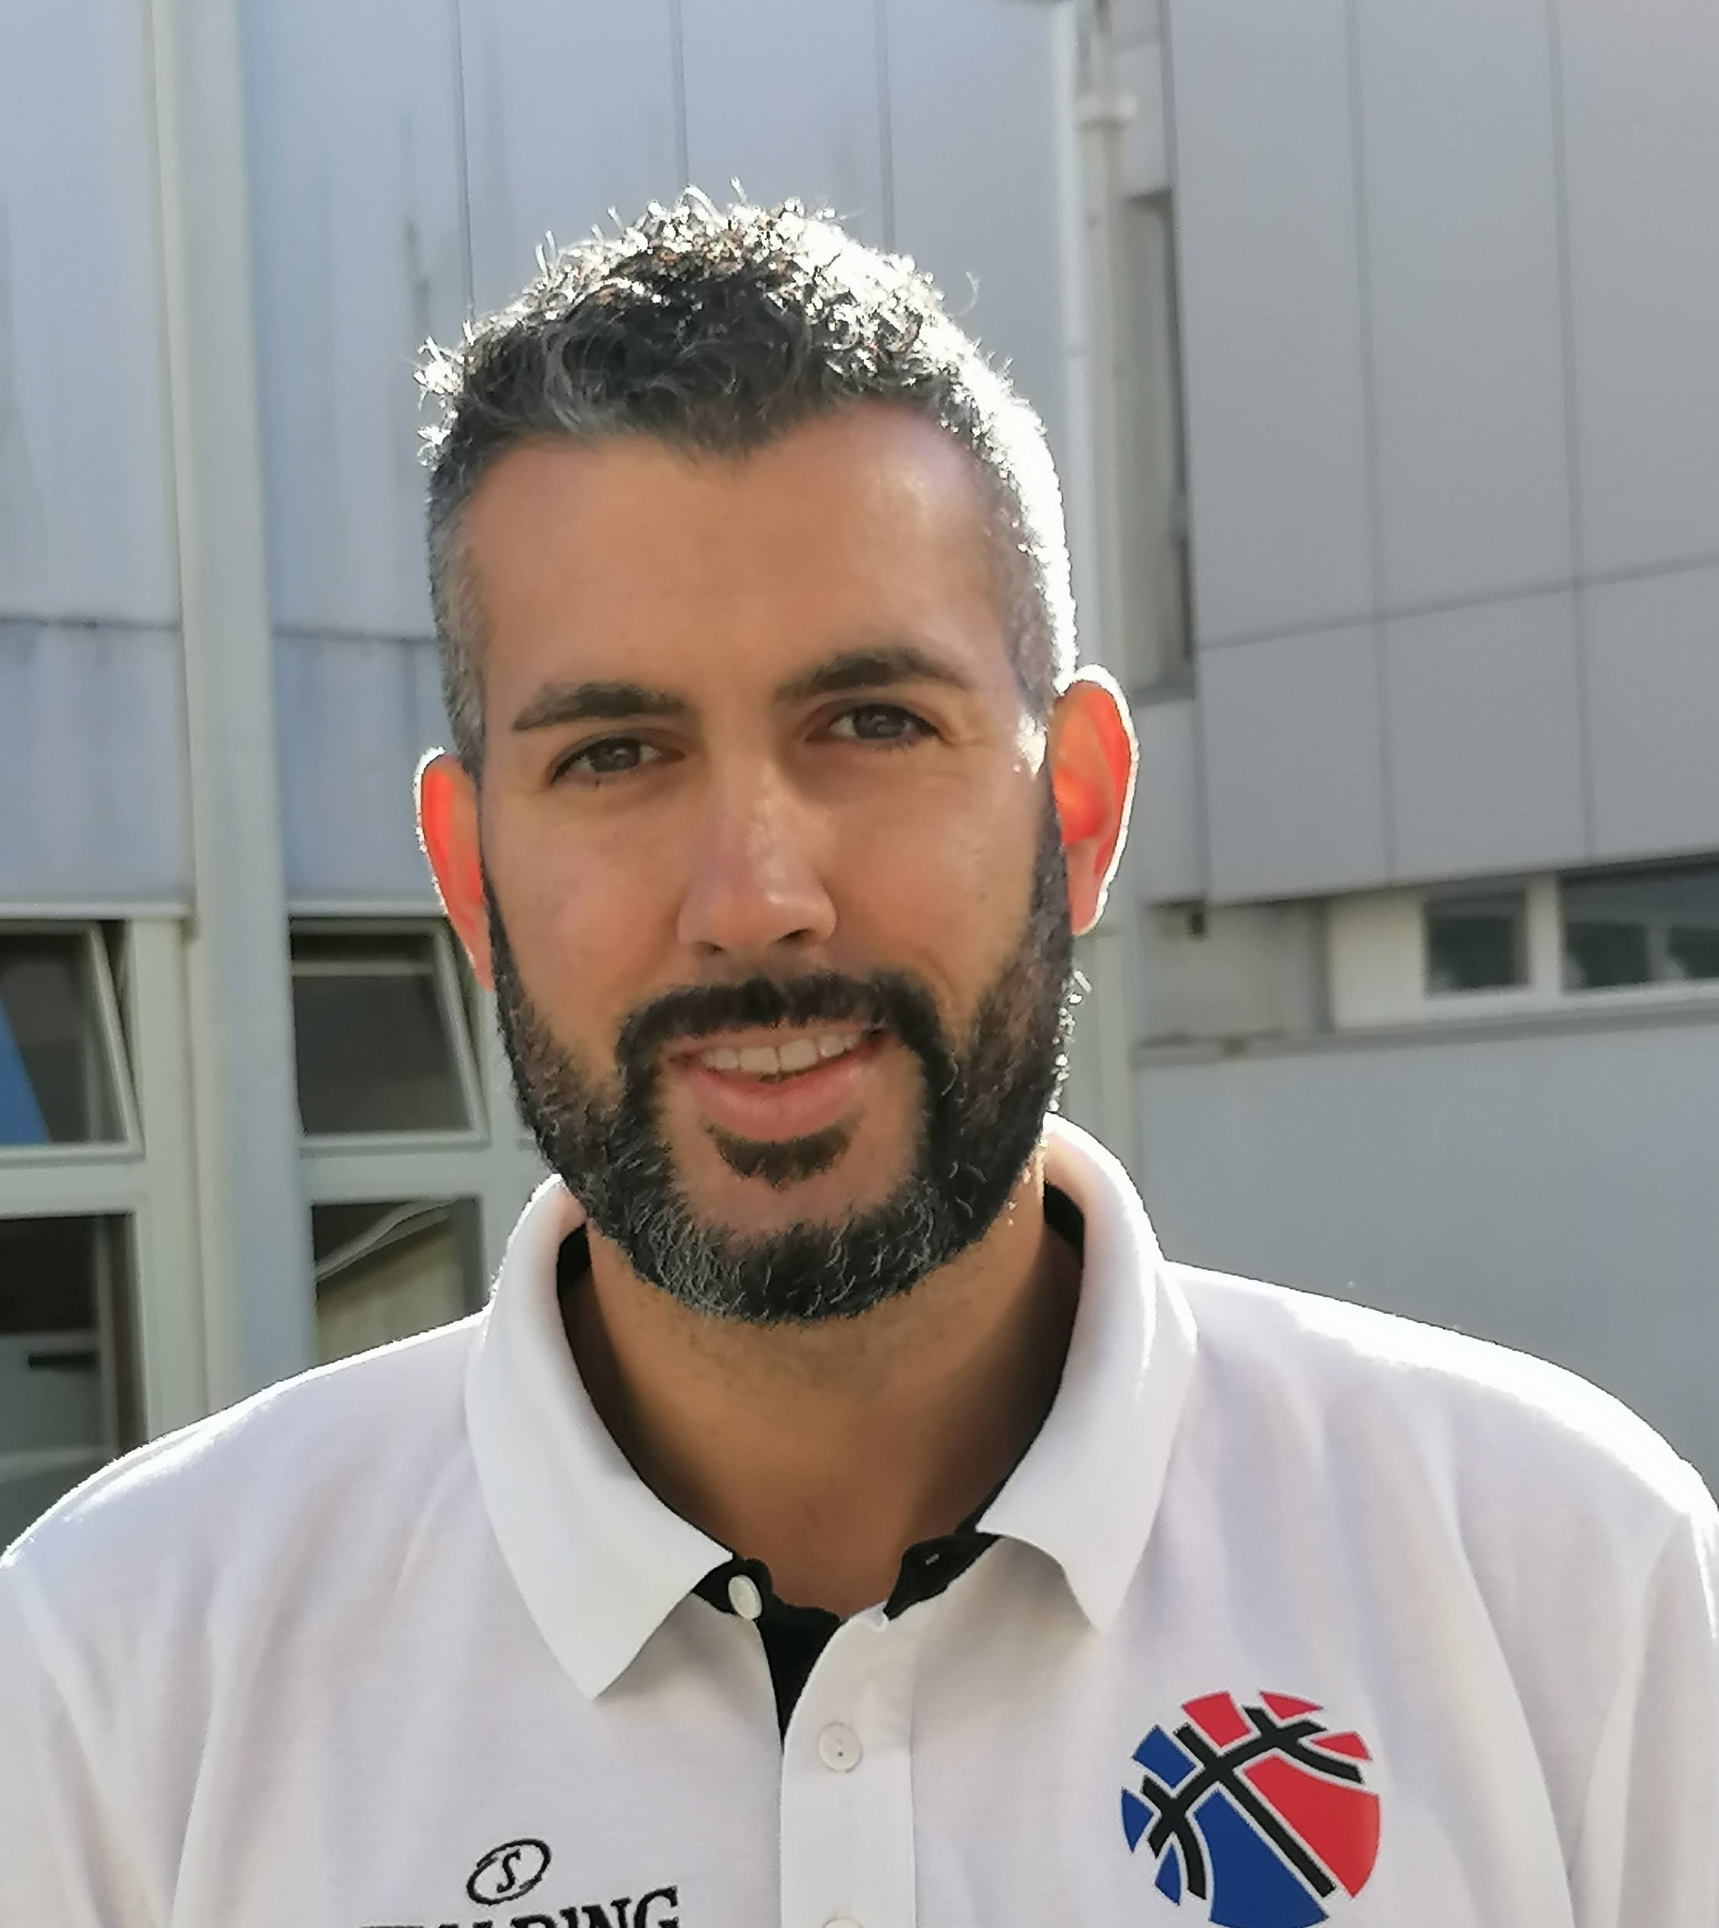
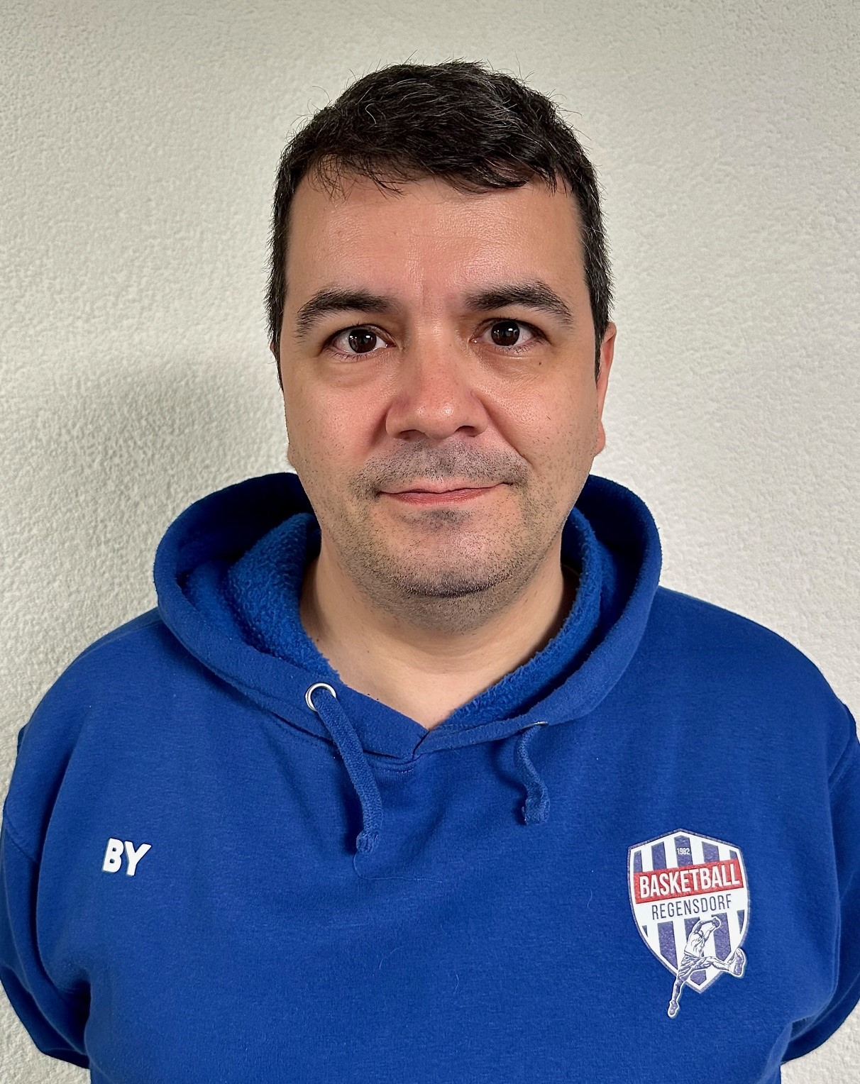
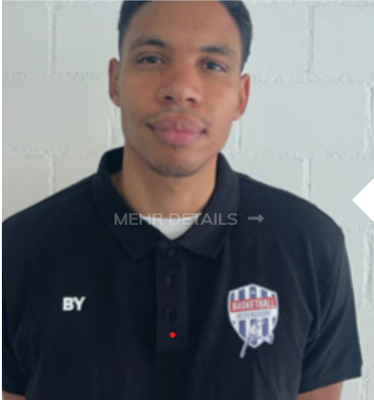
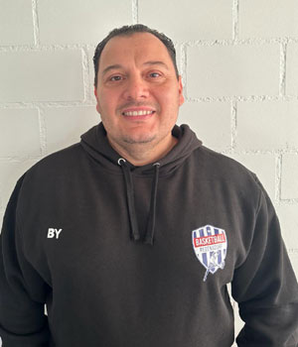
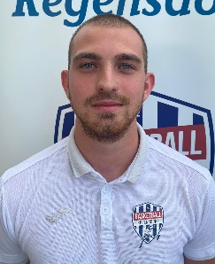
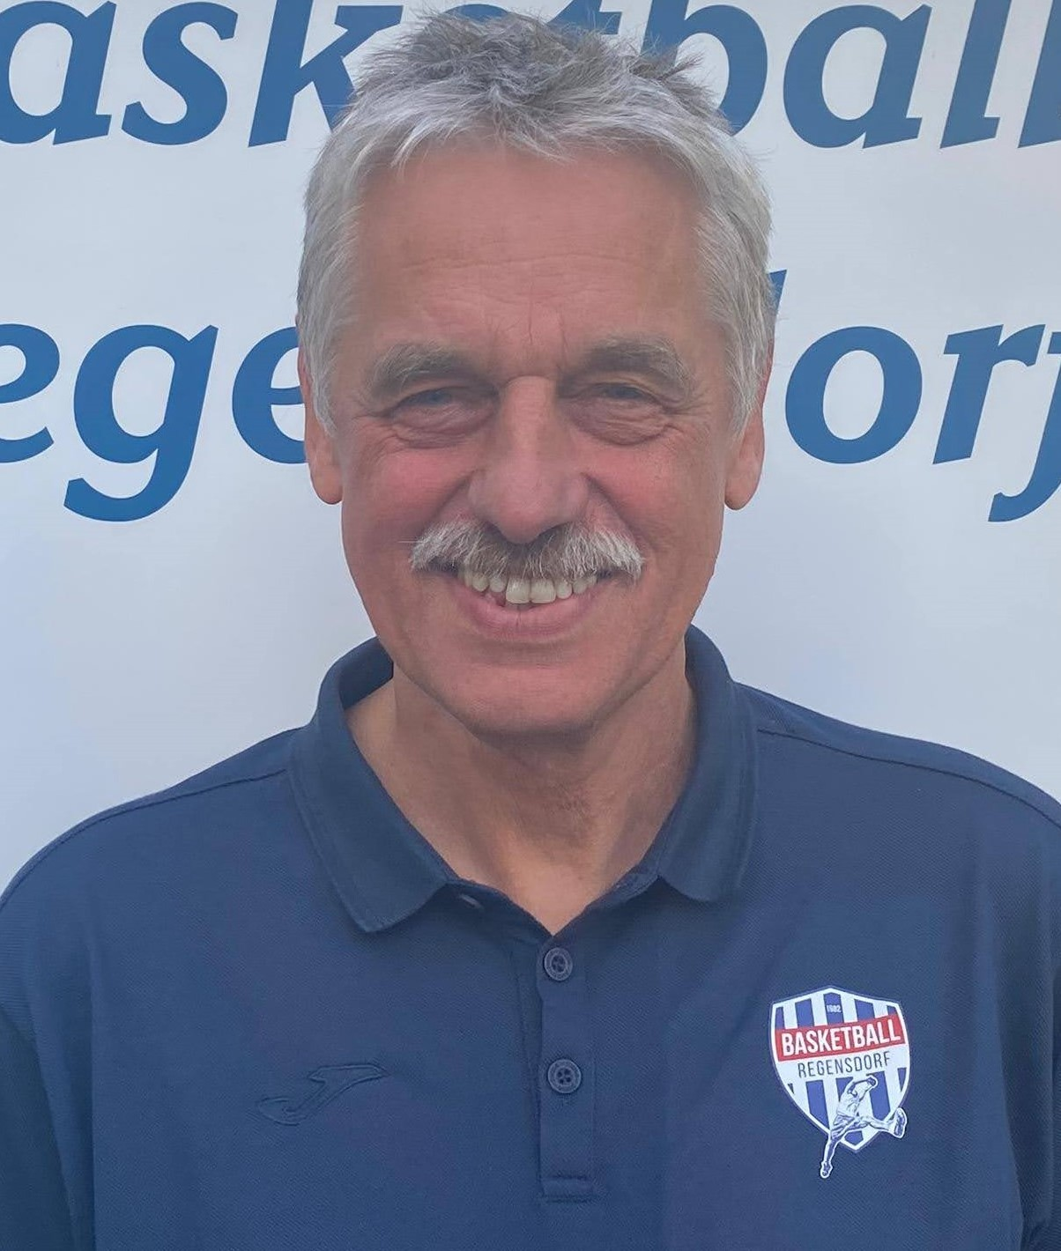
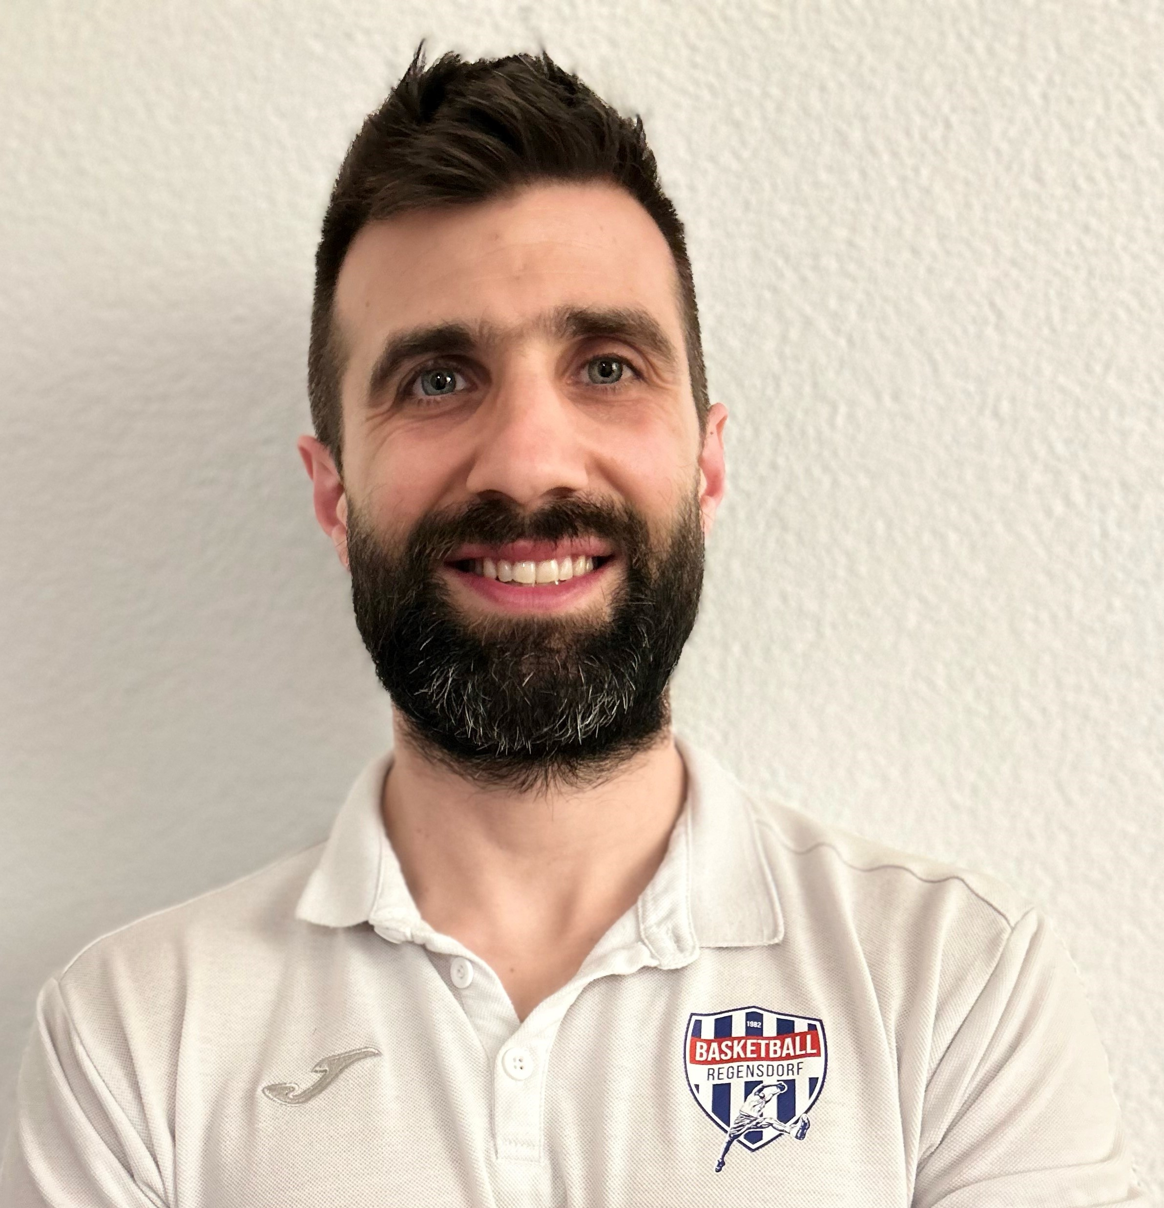
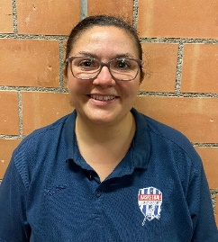
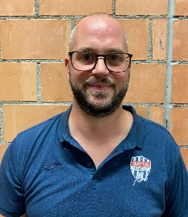
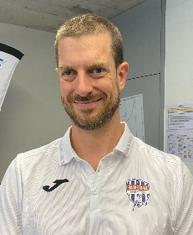
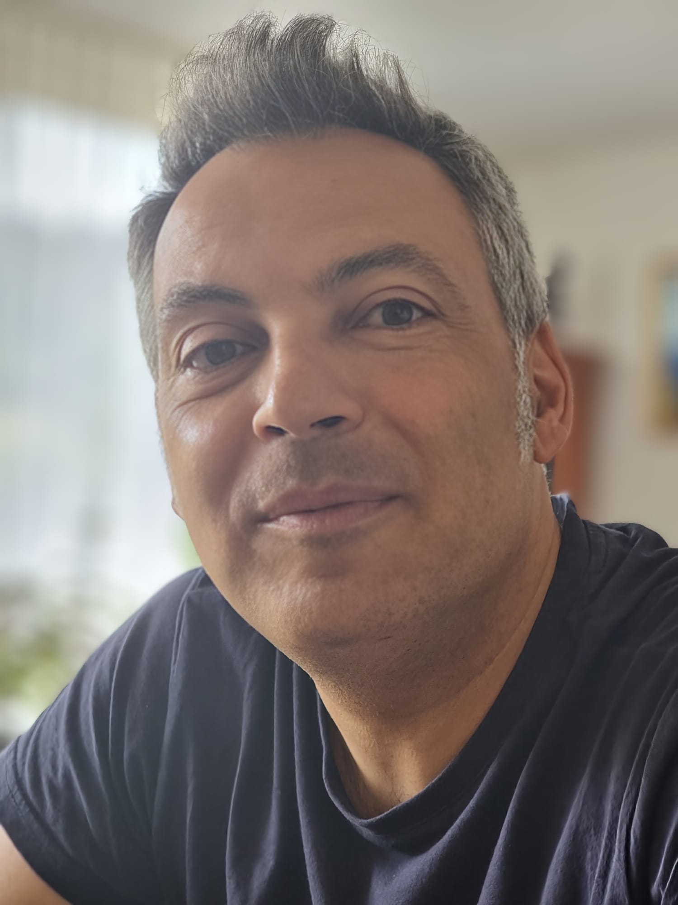
Unsere Coaches
Unser Verein arbeitet mit engagierten und sich ihrer Vorbildfunktion bewussten Coaches zusammen. Gewinnen ist immer das Ziel, aber nicht um jeden Preis – bei einzelnen Alterssegmenten stehen andere Werte im Vordergrung.
Der persönlichen Entwicklung widmen sie ein ganz spezielles Augenmerk und bilden sich über die vereins-internen Workshop auch persönliche weiter.

Slide 12
Unsere Aktivitäten
Basketball-Academy
English meets Basketball
Basketball-Camps
Am 1. August 2024 wird der CPE Regensdorf als zwölfter, nationaler Stützpunkt von SwissBasketball für Nachwuchstalente ab U16 seinen Betrieb aufnehmen.
Seit zwei Jahren betreiben wir für ProBasket das Kompetenz-Zentrum Nord-Ost und damit die Ausbildung unserer U12- und U14-Talente.
Unsere gesamte Basketball-Promotion führen wir unter dem Label «English meets Basketball» an den Primarschulen in unserem Einzugsgebiet durch. In den vergangenen Jahren haben annähernd 100 Primarschul-Klassen mit insgesamt 2’500 Kinder an den einzelnen Events teilgenommen.
Während den offiziellen Schulferien finden jeweils unsere Basketball-Camps für Jugendliche zwischen 7-17 Jahren in der Sportanlage Wisacher statt – Details dazu: Come 2 Basket

Slide 13
Unsere Zielsetzungen
Teams
Members
2025 – U16 Scorpions play youth national
2027 – Promotion to the 1. national league men
2029 - Promotion to the National League B men
2026 – 200 youth members
Structures
Players
2024 – Start CPE Regensdorf
2028 – opening Sport-Arena Regensdorf
2024 – 5 regional Talentcards
2025 – national selection (1)
2026 – 2 national Talentcards

Slide 14
Unsere Teams – Saison 2024/2025
Jugend-Meisterschaften
Mini-Basketball
Kids-Basketball
U18 Falcons
U16 Crows
U16 Scorpions (*)
U16 Blizzards
U14 Eagles
U14 Warriors (*)
U14 Pirates
U12 Tigers (*)
U12 Pinguins
U12 Panthers
U10 Swans
U10 Foxes (*)
U10 Weasels
U8 Racoons
U6 Rabbits
Girls only
(*) Leistungsteams mit 3-5 Trainings pro Woche

Slide 15
Unser Kontakt
Wir wollen nicht nur wachsen, sondern für unsere nachhaltige und möglichst breit abgestützte Jugendarbeit interessierte und motivierte Partnerschaften finden.
Wollen Sie mehr erfahren, mit welchem Engagement wir uns in die Regensdorfer Jugendarbeit einbringen und über welche Kanäle wir noch mehr Jugendliche für eine regelmässige Freizeit-Aktivität gewinnen möchten?
Rufen Sie uns doch an, wenn Sie noch mehr wissen möchten – wir freuen uns über Ihre Kontaktnahme und stehen Ihnen für weitere Fragen gerne zur Verfügung.
Basketball Regensdorf
Adresse:
Öffnungszeiten:
Maria Öztürk
Office Manager
+41 78 316 69 59 geschaeftsstelle@basketball- regensdorf.ch
Geschäftsstelle Wisacher
Wiesackerstrasse 30
8105 Regensdorf
Montag 16h00-19h00
Donnerstag 16h00-20h00
Freitag 16h00-20h00

